Slide 1
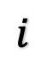
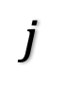
$$i$$
$$j$$
X

Slide 3
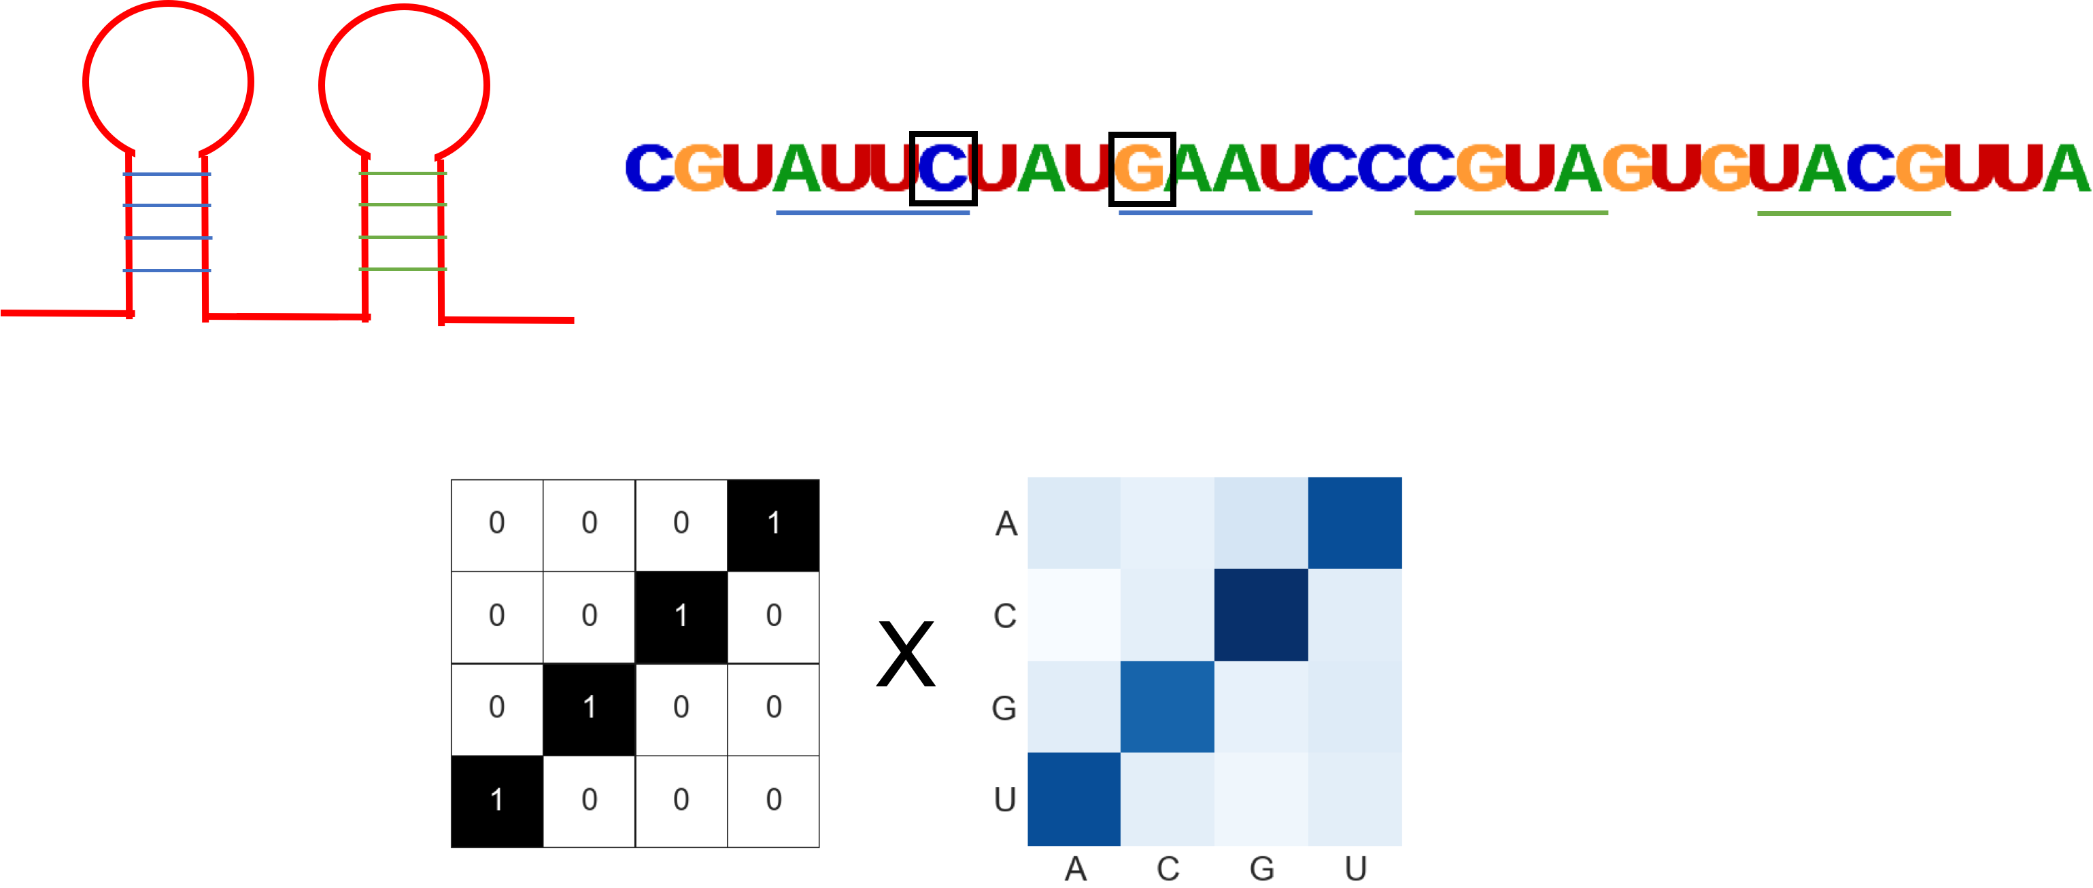
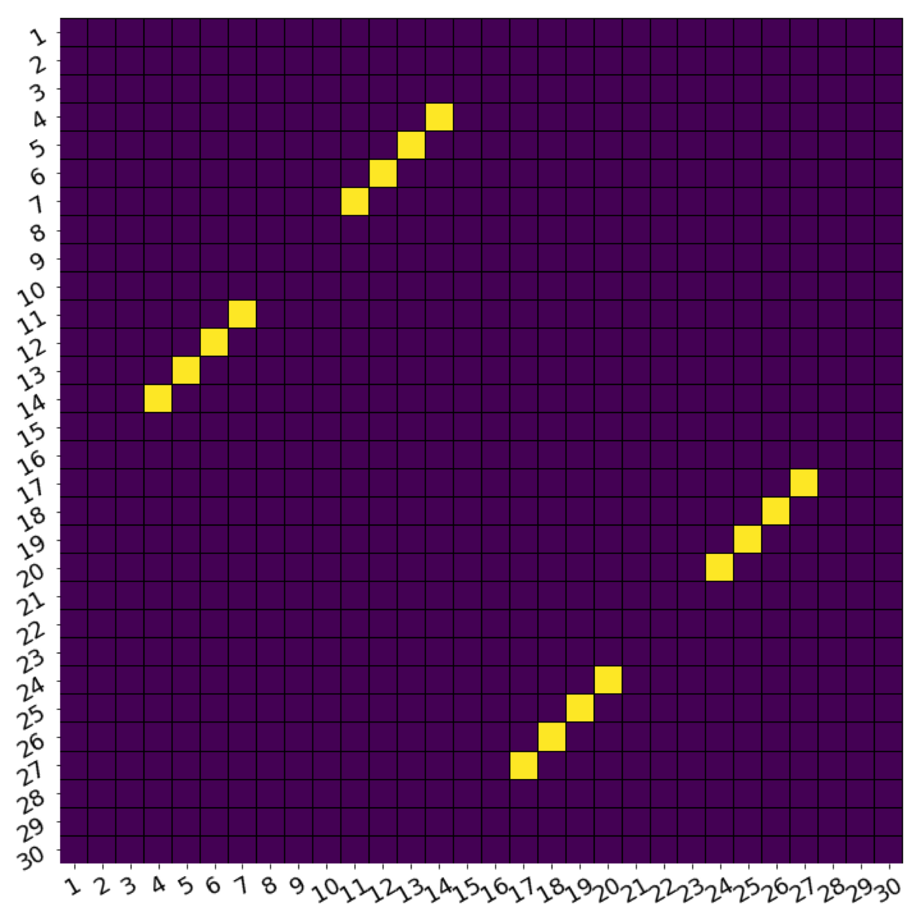
∑

Slide 4
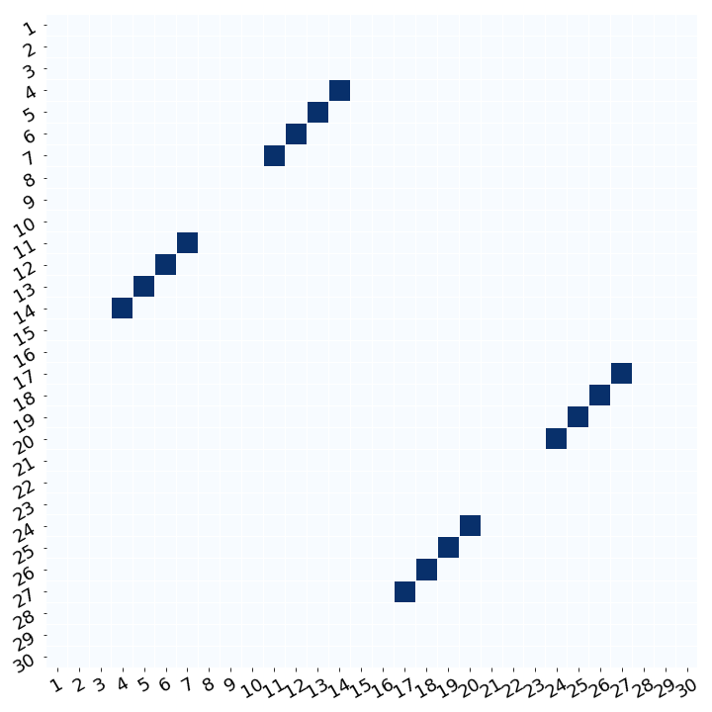
∑
Notes:
5.29

Slide 5
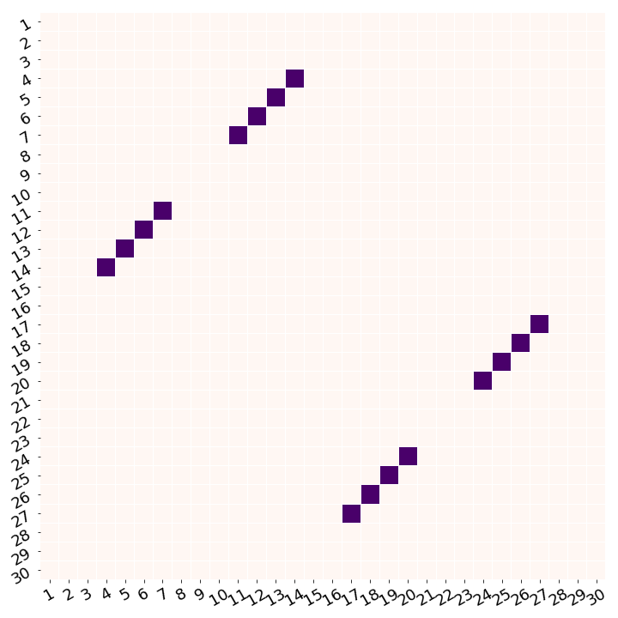
∑
Notes:
5.29

Slide 6

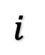
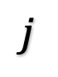
$$i$$
$$j$$
12
18
25
30
1
4
5
6
11
13
17
24
14
19
20
26
7
27
∑
High score
$$i$$
Low score
$$j$$
Notes:
5.29

